Slide 1

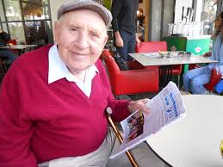



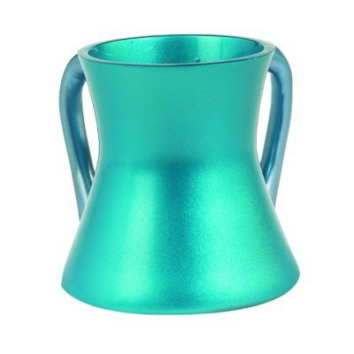




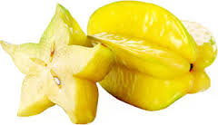
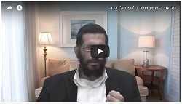



תהילים \\ אות \\ הללויה TV\\ חנות \\ ברכות \\ הללויה שלי
הללויה שלי!
שלום משה:
הידעת כי עד היום -
* קראת 79 פרקי תהילים
* קנית 37 מוצרים בחנות
* צפית ב- 100 שיעורים
* קנית 770 אותיות בספר תורה
אם יש לך פוסט מעניין לשתף איתנו?
נשמח אם תשלח לנו ונעלה אותו לאתר!
אות בספר תורה
רוכשים אות ורואים ניסים ונפל-אות
תהילים הללויה
קוראים פרק תהילים ומשלימים ספר יחד עם כולם
עד כה נקראו 699186 פרקי תהילים.
כעת קוראים ספר תהילים מספר : 4661
מבצע היום!
נטלה מהודרת
שתפו את דף הפייסבוק שלנו
הצטרפו לרשימת
התפוצה של הללויה
לקבלת מכתב חביב ושווה
פעם בשבוע !
רוצים להקדיש יום שלם של קריאת תהילים לזכותכם או לזכות יקירכם!?!
מה מברכים?!
על :
קרמבולה
שלחו לינק לחבר
הזמינו את חברכם לצפות בדף זה
הדואר שלך הדואר של החבר
לחצו כאן
יש לכם פוסט מעניין, רוצים לכתוב לנו מתכון לשבת? היכנסו להללויה שלי ושתפו אותנו
כניסת משתמשים
אימייל
סיסמא
הישאר רשום-שלח
לחץ כאן להרשמה
שכחתי סיסמא
הכי טבעי שתראה
הללויה TV
פרסומת
ג'וטק עיצוב ייחודי בסגנון יהודי
אודות הללויה
צרו קשר
התחבר ו. הרשמו
הללויה שלי!
תמיכה
Created by jewtech
שיתופי פעולה וכו'
לרפואת מאיר אוריאל בן עידית

